Slide 1


Slide 2
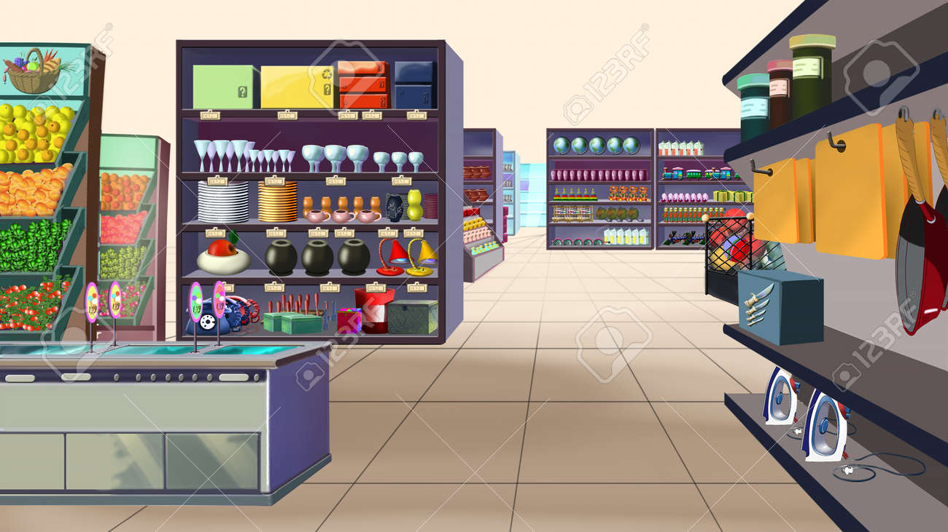
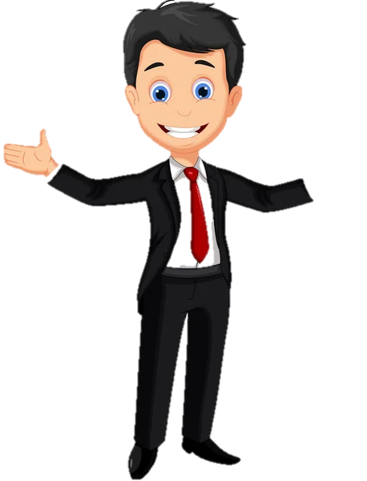
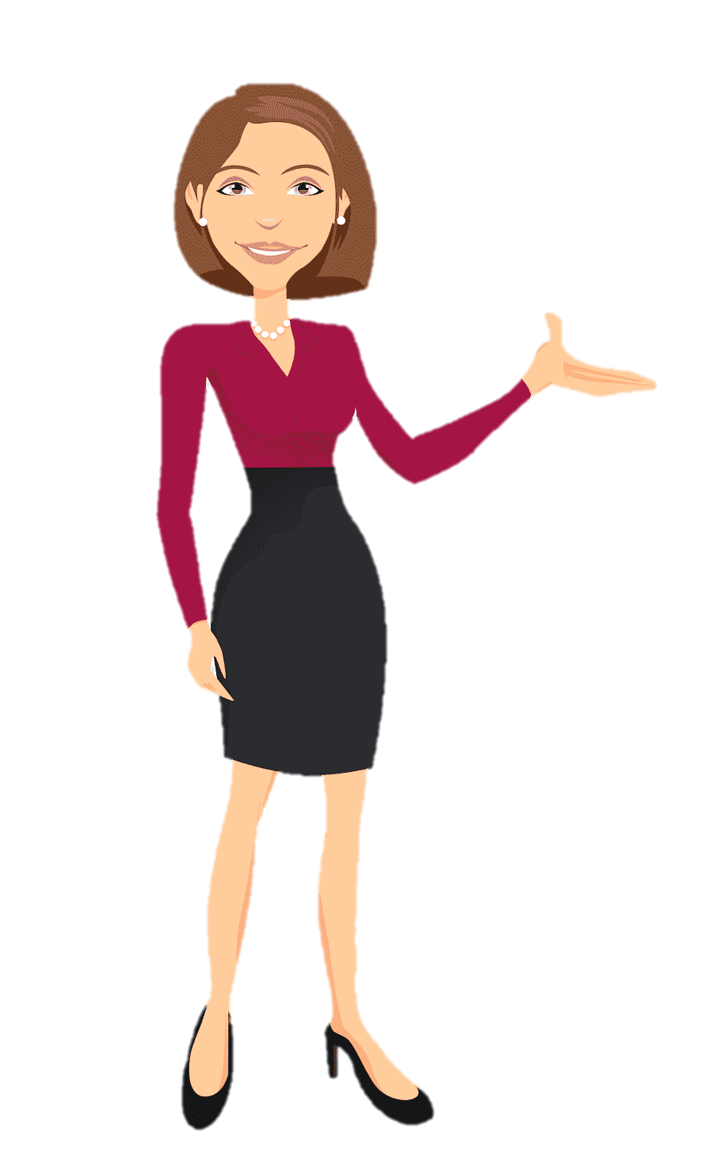
MUCHAS GRACIAS ESTOY BUSCANDO UN DULCE LLAMADO QUICGEN
HOLA MUCHO GUSTO NECESITO UN PRODUCTO
MUCHAS GRACIAS POR SU ATENCION SI ENCONTRE LO QUE BUSCABA
CLARO LE OFRECEMOS DE ESE PRDUCTO PASE ADELANTE
CLARO PASE ADELANTE AQUÍ ESTA LO QUE BUSCA
QUE LE VALLA BIEN ADIOS

Slide 3
FIN

